Slide 1
Bunkový cyklus

Slide 2
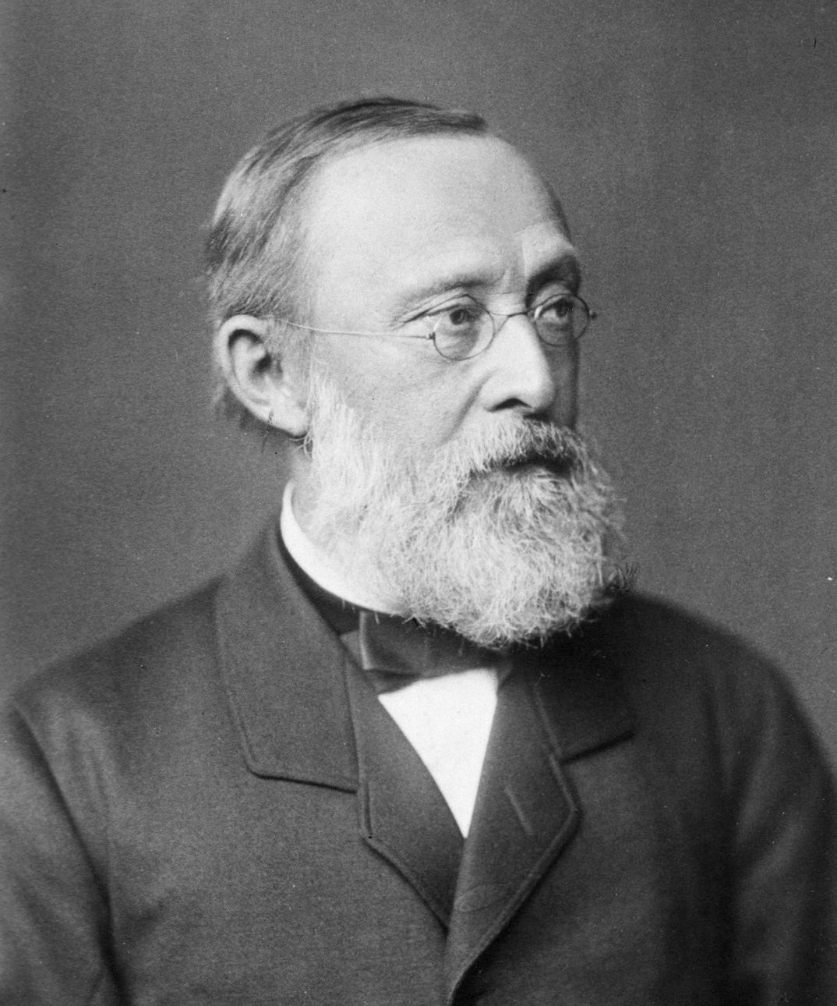
Rudolf Virchow, 1858
Bunková doktrína
„Bunky vznikajú z buniek a jedinou možnou cestou, ako vytvoriť viac buniek, je delenie tých, ktoré už existujú.“

Slide 3
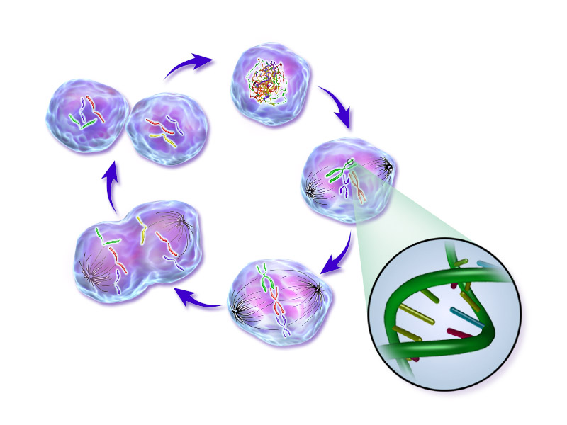
Bunkový cyklus
Bunka sa rozmnožuje usporiadaným sledom fyziologických procesov, počas ktorých zdvojí svoj obsah a potom sa rozdelí na dve bunky.
Tento proces zdvojenia a delenia nazývame bunkový cyklus.
Dĺžka trvania bunkového cyklu – generačný čas.
Bunkový cyklus prebieha v dvoch etapách:
1. INTERFÁZA
2. BUNKOVÉ DELENIE

Slide 4
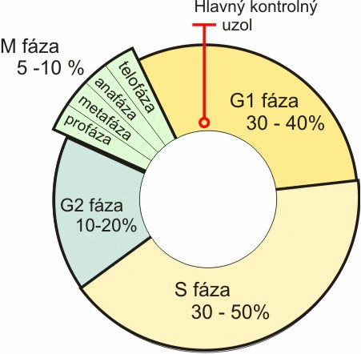
1. Interfáza
G1- fáza
Začína vznikom bunky
Bunka je metabolicky aktívna
Intenzívne prebieha tvorba bielkovín a RNA
Hromadia sa nukleotidy
Bunka rastie a dopĺňa si organely.
Regulačné mechanizmy – zabezpečujú vhodný počet buniek
Chemické látky
Stimulátory
Inhibítory

Slide 5
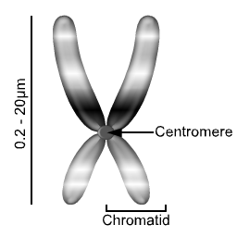
Interfáza
S fáza
Zdvojenie genetickej informácie
Prebieha repilkácia DNA , tvorba RNA a nastáva zdvojenie jadrových chromozómov
Zdvojené chromozómy zostávajú spojené v mieste centroméry
Zdvojí sa aj centrozóm (centriola)

Slide 6
Interfáza
G2 – fáza
Bunka sa pripravuje na delenie
Delia sa aj mitochondire, plastidy
Ostatné organely (Golgiho aparát, ER) sa rozpadáajú na fragmenty
Nastáva špiralizácia chromozómov

Slide 7
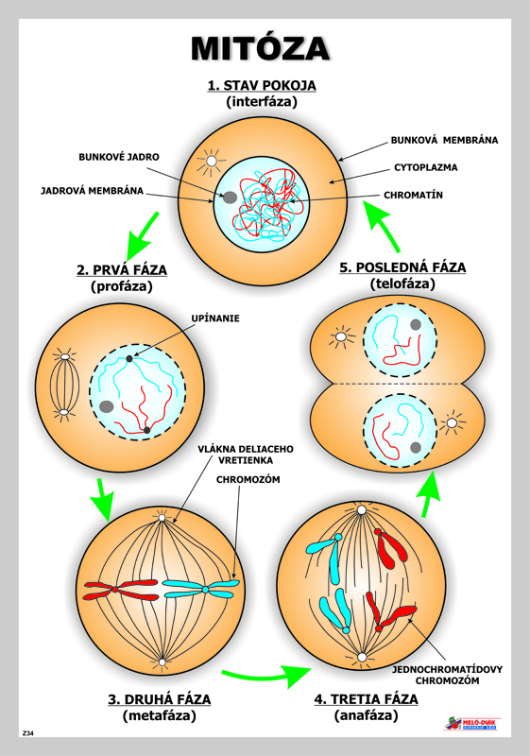
2. Bunkové delenie
Prebieha v 4 štádiách:
Profáza
Metafáza
Anafáza
telofáza

Slide 8
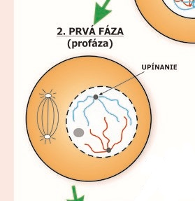
2. Bunkové delenie
Profáza
Na začiatku sa centrozómy od seba oddelia a pohybujú sa k opačným pólom bunky
Vytvára sa mitotické vretienko
Je zložené z mikrotubulov

Slide 9
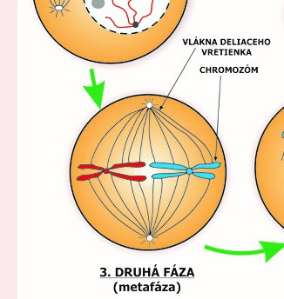
2. Bunkové delenie
Metafáza
Chromozómy sa začnú pohybovať až sa usporiadajú v rovníkovej rovine bunky
-> vytvoria metafázovú doštičku

Slide 10
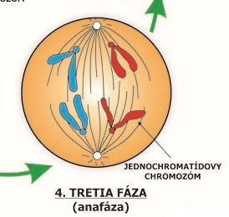
2. Bunkové delenie
Anafáza
Chromozómy sa pozdĺžne rozdelia
Segregácia
má dve fázy:
Anafáza A
Anafáza B

Slide 11
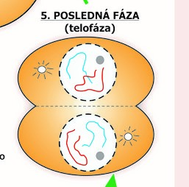
2. Bunkové delenie
Telofáza
Rozpad mitotického vretienka
Vytvorí sa jadrová membrána
Ukončí sa karyokinéza a chromozómy sa zase dešprializujú
Ukončí sa aj cytokinéza
Výsledkom mitotického delenia bunky je teda vznik dvoch dcérskych buniek, ktoré majú rovnaký počet chromozómov, ako mala materská bunka.
https://www.youtube.com/watch?v=aVAjlLMnhnc

Slide 12
